Slide 1

TP INF461
PRESENTATION
redigé par
sous la supervision de
Kamga Marilane
Mr Kemtho Zidanne

Slide 2

LES PATRONS DE
1
FACTORY
CREATION
2
ABSTRACT FACTORY
Ils ont pour vocation d’organiser la creation des objets, organiser la création d’objets. Un système qui les utilise devient indépendantde la façon dont les objets sont crées et, enparticulier, des mécanismes d'instanciationdes classes concrètes.
3
SINGLETON
4
BUILDER
5
PROTOTYPE

Slide 3

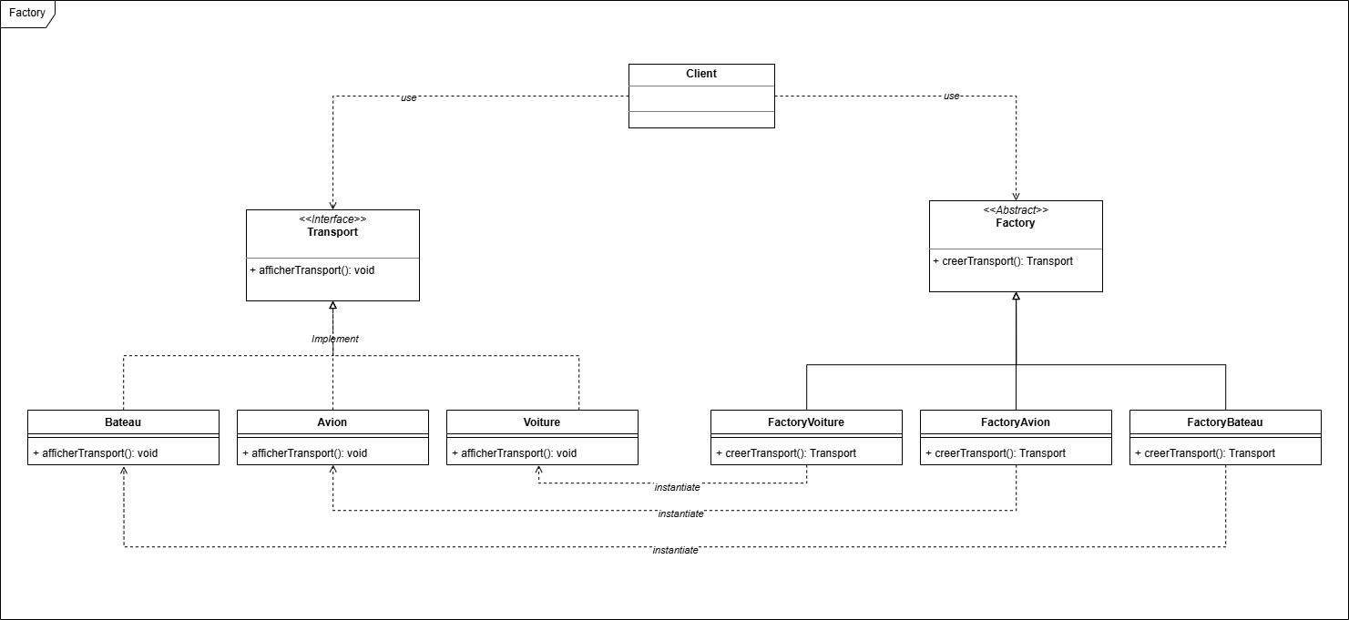
LE PATRON
FACTORY

Slide 4

DESCRIPTION DU MODELE
INTERFACE TRANSPORT
LES TYPES DE TRANSPORT
LA FABRIQUE ASTRAITE
LES FABRIQUES CONCTRES
C’est la classe mere dont va herititer les differents types de transport de notre systeme
ce sont les types de transport que nous allons utiliser dans notre systeme
c’est la fabrique abstraite qui fedinit la fonction de creation de produit
ce sont les classes abstrestes qui herittent de notre classes meres et permettent de creer les differents types de produits de notre systeme

Slide 5

LE PATRON
ABSTRACT FACTORY

